Slide 1
Разработка и создание программы университеты
Работу выполнил: Азаренко М.В. Руководитель: Мирошниченко Г.В. Группа: Пр-31

Slide 2



О разработке
Программа, представляет собой мобильное приложение для управления данными об университетах, студентах и преподавателях. Оно
предназначено для использования в образовательной сфере и позволяет выполнять следующие задачи:
Основной учет
Манипуляция с записями
Просмотр данных

Slide 3

Цели и задачи проекта
Целью является разработка программного обеспечения для автоматизации процессов управления
университетами, включая учет данных об университетах, студентах и преподавателях.
Изучить актуальную информацию по области данной задачи
Подобрать средства для разработки программного продукта Подобрать наиболее удобный для пользователя дизайн
Учесть требования к задаче и разработать подобранный интерфейс
ЗАДАЧИ

Slide 4



ПРИВЛЕКАТЕЛЬНОСТЬ
Функциональные характеристики
Хороший интерфейс должен быть привлекательным, чтобы доставлять пользователю удовольствие при работе с программным продуктом.
ЛАКОНИЧНОСТЬ И ПРОСТОТА
Интерфейс не должен быть перегружен лишней информацией.
СИСТЕМАТИЗАЦИЯ
Упрощения и автоматизации операций, связанных с регистрацией, систематизаций, поиском и обработкой данных о студентах

Slide 5
Navigation
Используемые инструменты
ROOM
BottomNavigationView

Slide 6
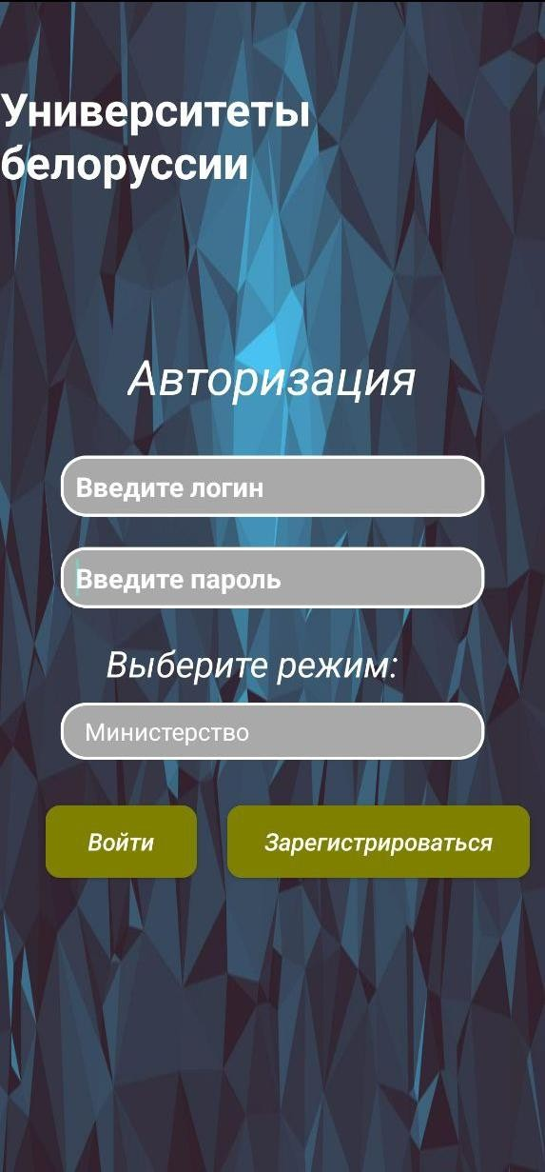
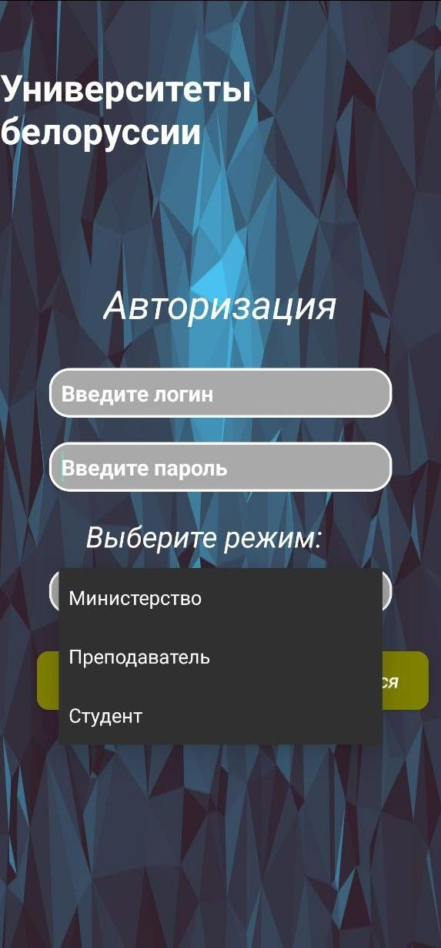

Главное окно программы
в к л ю ч а е т в с е б я :
Авторизацию пользователя с выбором, кто именно заходит в систему: Студент, Преподаватель или Министерство
Простота интерфейса способствует
взаимодействию пользователя с информацией

Slide 7
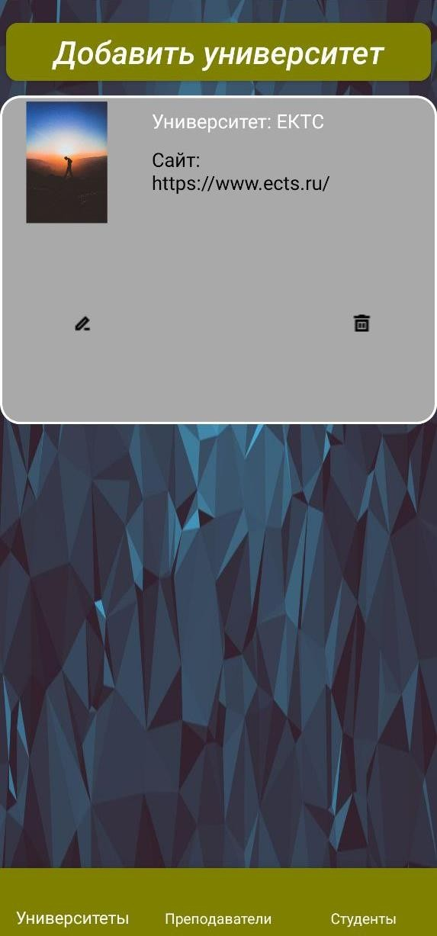

Экран университеты
Таблица «Университеты» - содержит информацию о университетах.
Возможно не только добавление университетов, но так же
изменение, удаление.
База данных с университетами позволяет выполнять их поиск и осуществлять выбор откуда студент и преподаватель.

Slide 8
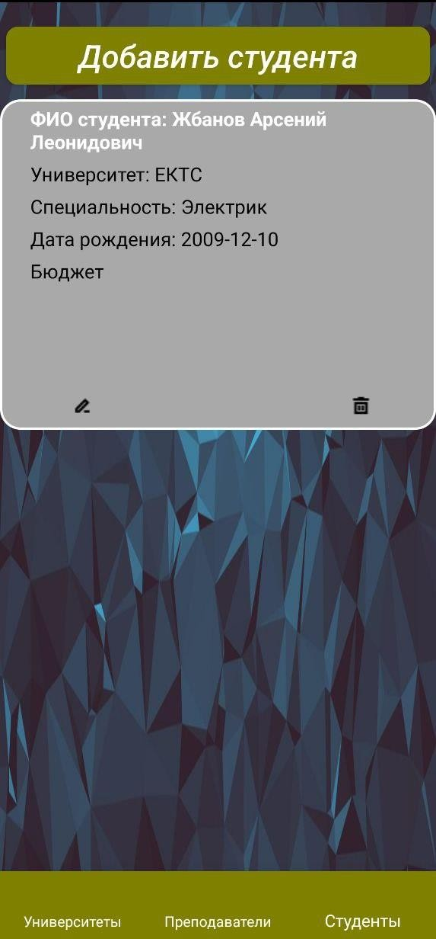

Экран студенты
Таблица «Студенты» - содержит информацию о студентах:
ФИО
Университет
Специальность
Дата рождения
Бюджет или коммерция
База данных с информацией о студентах упрощает их поиск.

Slide 9
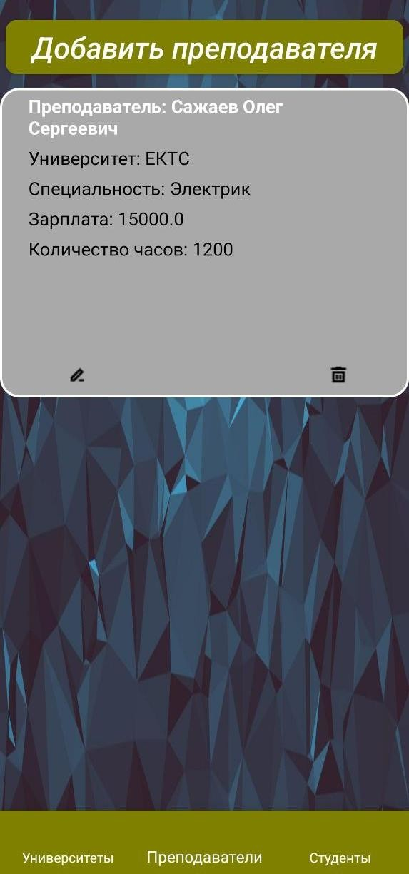
Экран
преподаватели
в к л ю ч а е т в с е б я :
ФИО преподавателя, Университет,
Специальность, Зарплата,
Количество рабочих часов
База данных с информацией о преподавателях позволяет выполнить их поиск. Так же база практична для будущего добавления функционала.

Slide 10






Перспективы разработки
Добавление новых ролей и безопасный вход.
Подключение API для получения списка университетов «извне».
Оптимизация кода,
редактирование базы данных

